Slide 1



ÍNDICE METROPOLITANO
DE LIBERTAD ECONÓMICA
PRESENTACIÓN OFICIAL
BOLIVIA 2026
Santa Cruz de la Sierra, marzo de 2026

Slide 2
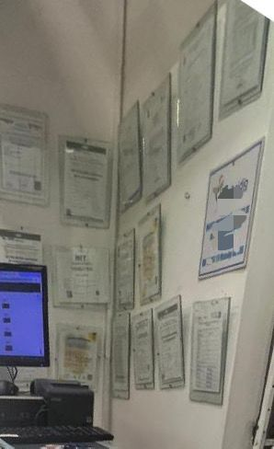

Slide 3
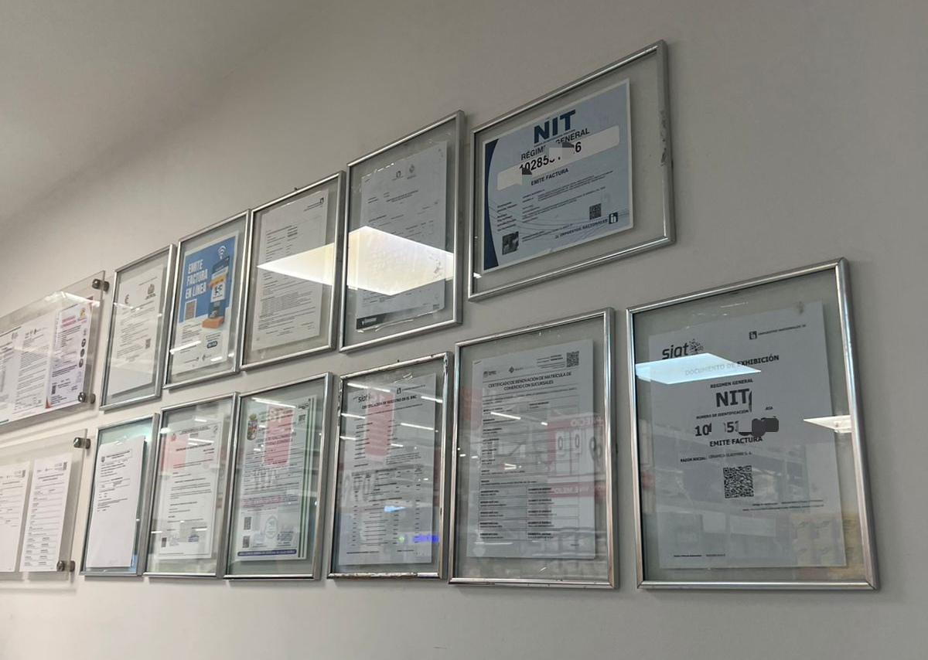

Slide 4
Esta es una presentación basada en evidencia para Bolivia. Es realizada bajo estrictos controles técnicos y el apoyo de Atlas Network y el rigor técnico del Fraser Institute, organizaciones ampliamente reconocidas por sus trabajos de incidencia mundial en aras de una sociedad más libre.
Para ahondar más sobre el índice metropolitano de libertad económica, no dude en contactarse.
caramayoarce@gmail.com - (+591) 76694294

Slide 5
Nuestros principios:
Libertad económica
Dignidad humana
Sostenibilidad basada en evidencia
Nuestro hito:
Desde 2025, FGA es parte de la red mundial de libertad económica del Fraser Institute
caramayoarce@gmail.com - (+591) 76694294 - @caramayoarce

Slide 6



ANTECEDENTES
- Fundado en 1974, el Fraser Institute es el autor del índice de libertad económica y es utilizado por el Banco Mundial, FMI, OCDE, etc.
- El 25 septiembre de 2025, se lanzó el índice de libertad económica a nivel mundial con nuestra membresía reconocida en el informe.
- El índice de libertad económica es presentado por el Fraser Institute desde 1996.
A partir de agosto de 2025, la Fundación Gobierno Abierto (FGA) tiene el honor de ser oficialmente reconocida por el Fraser Institute como miembro asociado de la Economic Freedom of the World Network.
Este reconocimiento avala formalmente a la FGA para promover el informe del Índice de Libertad Económica en los ámbitos local, nacional e internacional junto a la red global de más de 100 think tanks que colaboran con el Fraser Institute en la difusión de este índice.

Slide 7
¿QUÉ MIDE EL ÍNDICE DE LIBERTAD ECONÓMICA?
Tamaño del Gobierno
Sistema legal y derechos de propiedad
Estabilidad monetaria
Regulaciones
Libertad de comercio internacional
Tamaño del Gobierno
Sistema legal y derechos de propiedad
Estabilidad monetaria
Regulaciones
Libertad de comercio internacional
La mayoría de los datos del índice de libertad económica provienen de fuentes como el Fondo Monetario Internacional, el Banco Mundial o el The Economist Intelligence Unit, avalados por los co-publicadores en más de 100 país.
Fuente: Fraser Institute – “Economic freedom of the world”. 2025.

Slide 8
COMPOSICIÓN DEL ÍNDICE DE LIBERTAD ECONÓMICA
5 áreas
45 componentes
Área 1: 7 componentes.
Área 2: 8 componentes.
Área 3: 4 componentes
Área 4: 10 componentes
Área 5: 17 componentes
Es primer informe de libertad económica realizado a nivel local en Bolivia.

Slide 9
El estudio

Slide 10
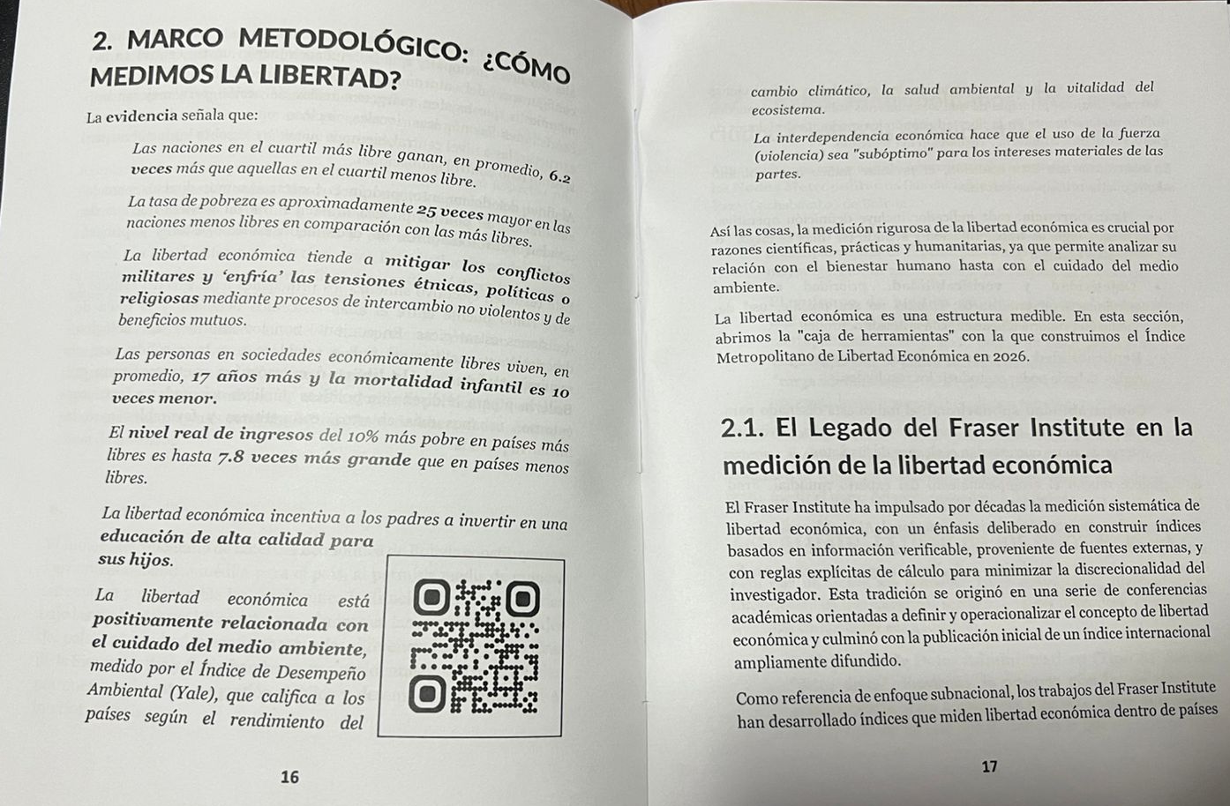

Slide 11
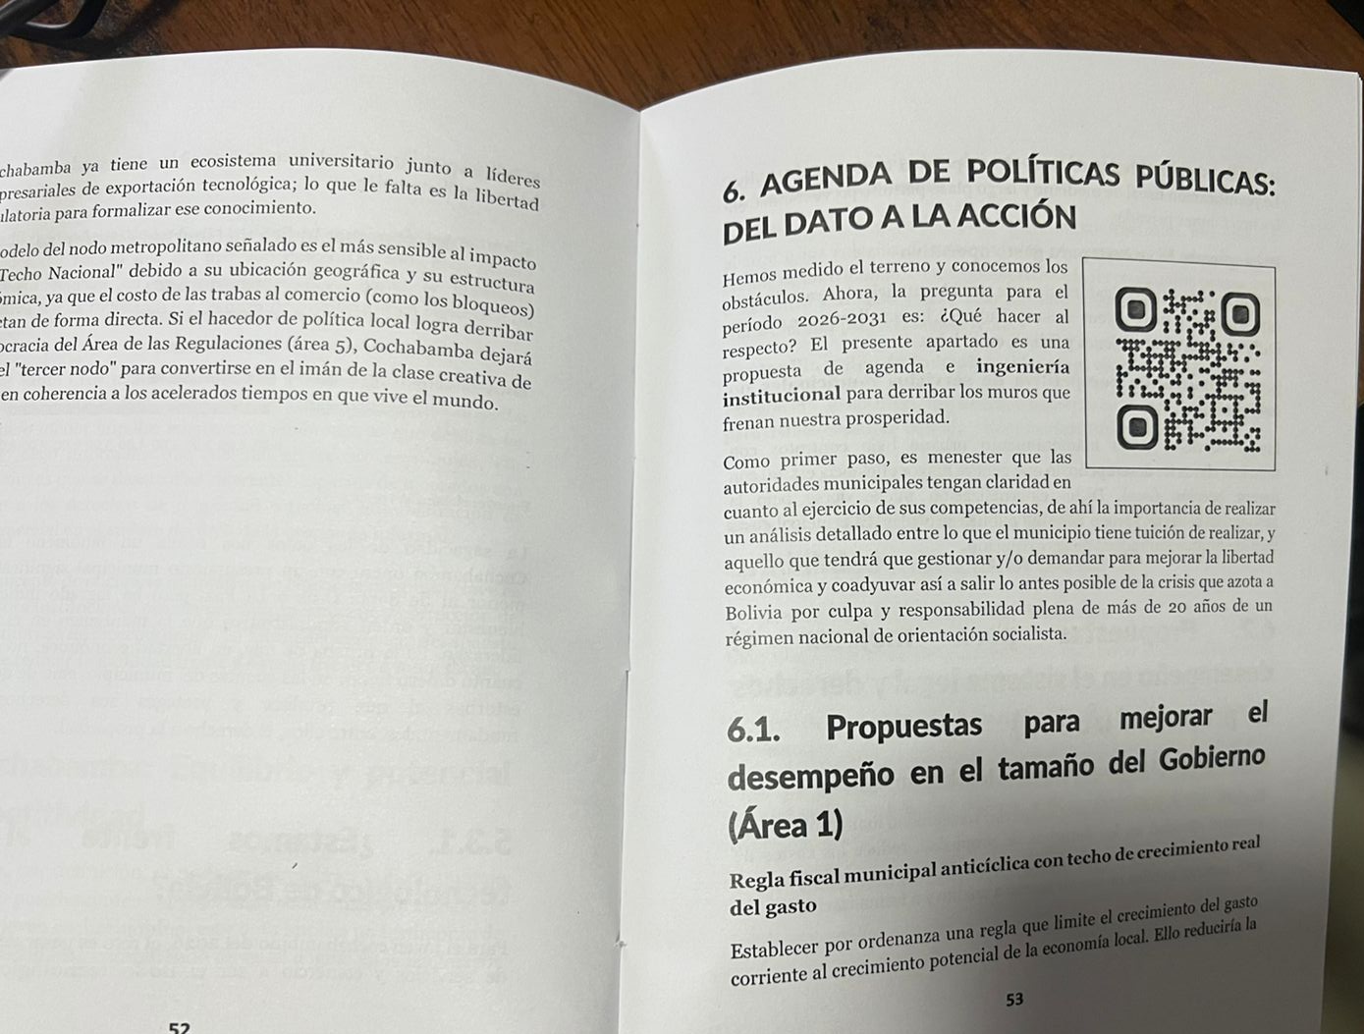

Slide 12
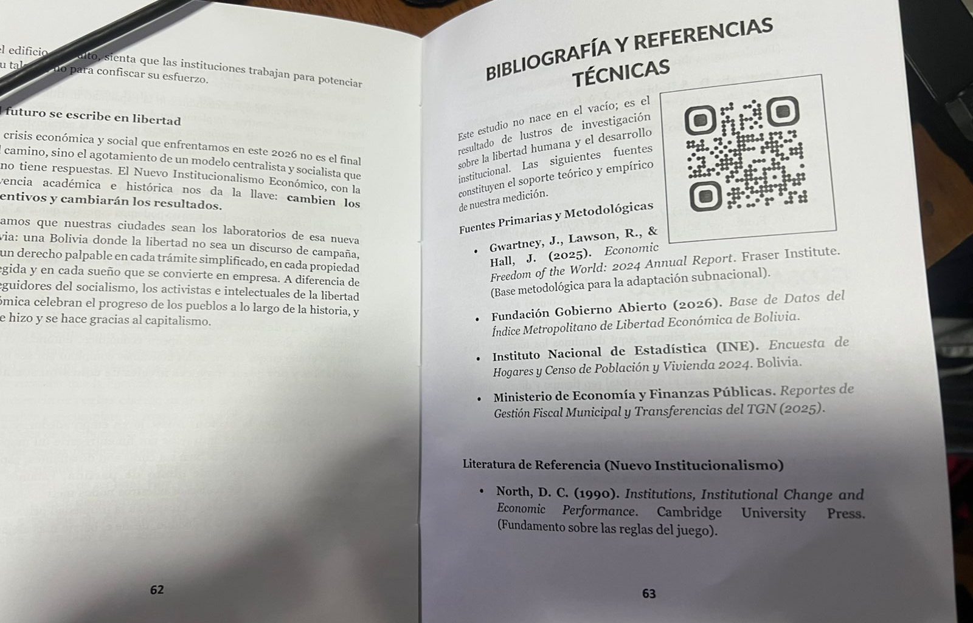

Slide 13
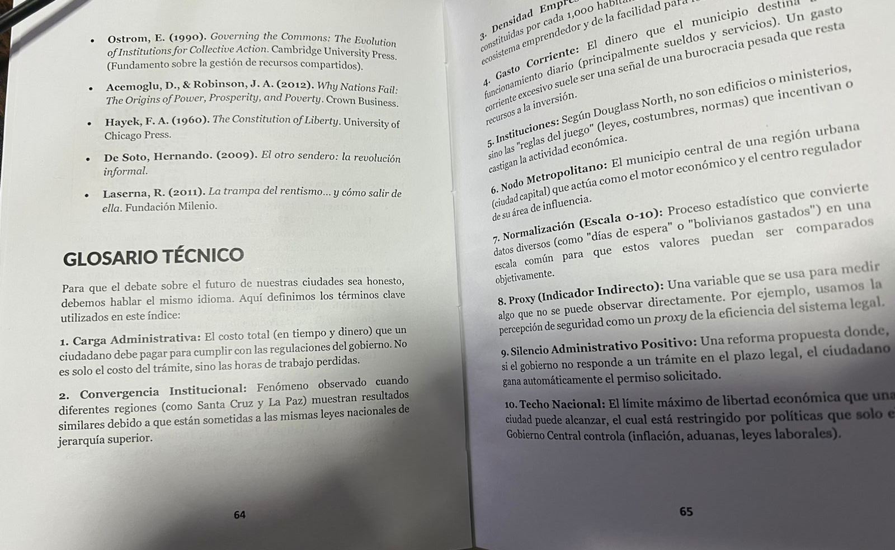

Slide 14
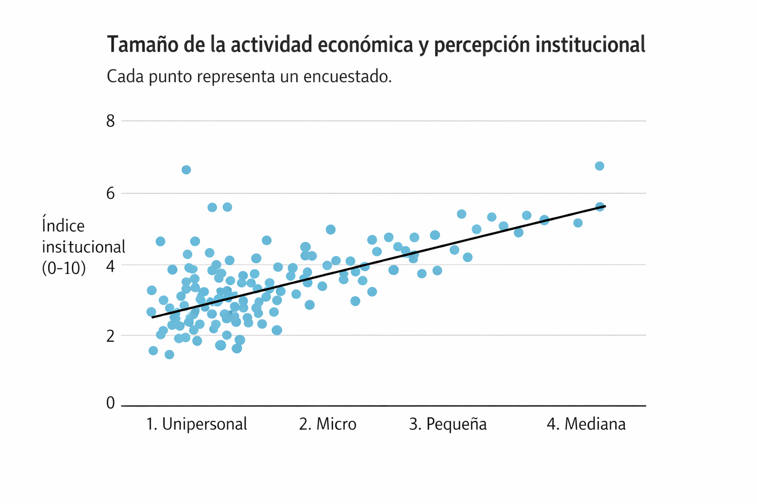

Slide 15
El estudio

Slide 16

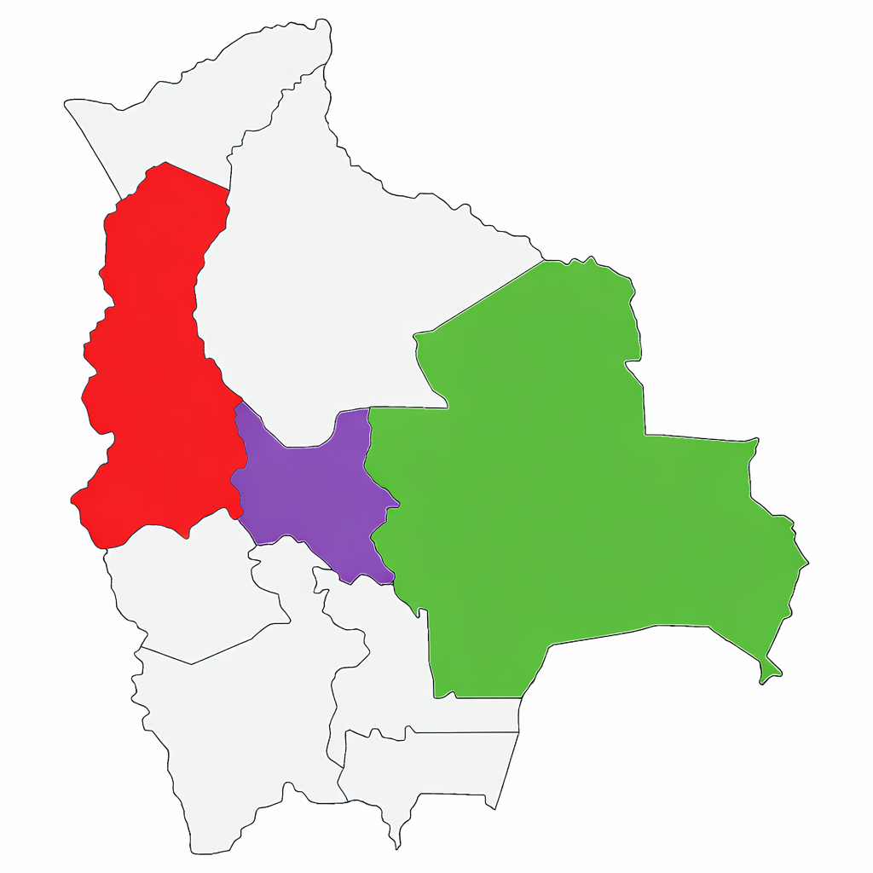

OBJETIVO DEL ESTUDIO
Medir y comparar las diferencias institucionales, regulatorias y administrativas que afectan el grado de libertad económica en las tres principales áreas metropolitanas de Bolivia.
•
Santa Cruz de la Sierra
•
La Paz
Utilidad Estratégica
•
Cochabamba
Herramienta de diagnóstico que permite visibilizar el rol de la gestión metropolitana en la creación de entornos institucionales favorables para la inversión privada y la actividad empresarial.
"El índice captura las variaciones marginales entre la normativa nacional y su implementación efectiva a nivel subnacional."

Slide 17
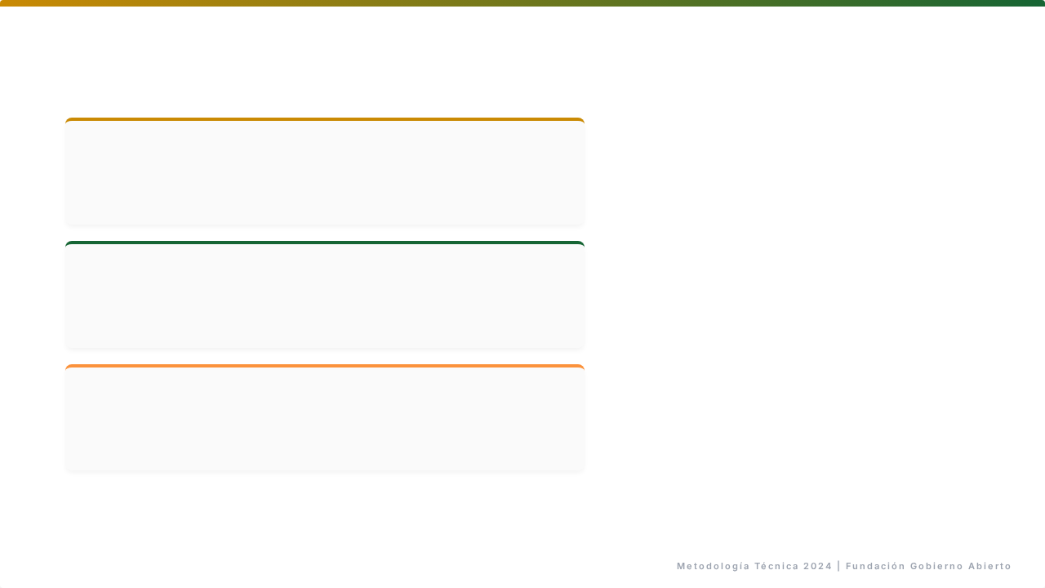


METODOLOGÍA Y FUENTES DE DATOS
Datos Administrativos
Registros oficiales nacionales y subnacionales (MEFP, INE, BCB y gobiernos subnacionales): gasto corriente, inversión pública y densidad de empresas privadas.
Indicadores Nacionales
Indicadores de competencia central, replicados territorialmente conforme a la metodología del Fraser Institute: inflación, aranceles, política monetaria y financiera.
Encuestas Metropolitanas
Levantamiento de 600 encuestas sobre independencia judicial, seguridad jurídica y carga regulatoria institucional a nivel metropolitano.
Todos los indicadores se normalizan en una escala de 0 a 10.

Slide 18

ÍNDICE METROPOLITANO DE LIBERTAD ECONÓMICA
Resumen General
y Diagnóstico

Slide 19
SANTA CRUZ: 4,92

Slide 20
COCHABAMBA: 4,91

Slide 21
LA PAZ: 4,91

Slide 22
ÍNDICE METROPOLITANO DE LIBERTAD ECONÓMICA
Área 1: Tamaño
del Gobierno
SANTA CRUZ | 8,69
LA PAZ | 8,34
COCHABAMBA | 8,05

Slide 23
ÍNDICE METROPOLITANO DE LIBERTAD ECONÓMICA DE BOLIVIA
Área 2: Sistema Legal y Derechos de Propiedad

Slide 26
SANTA CRUZ | 3,88
LA PAZ | 4,43
COCHABAMBA | 4,40
ÍNDICE METROPOLITANO DE LIBERTAD ECONÓMICA DE BOLIVIA
Área 2: Sistema Legal y Derechos de Propiedad

Slide 27
ÍNDICE METROPOLITANO DE LIBERTAD ECONÓMICA
Área 3: Estabilidad monetaria

Slide 29
ÍNDICE METROPOLITANO DE LIBERTAD ECONÓMICA
Área 3: Estabilidad
monetaria
SANTA CRUZ | 3,58
LA PAZ | 3,58
COCHABAMBA | 3,58

Slide 30
ÍNDICE METROPOLITANO DE LIBERTAD ECONÓMICA
Área 4: Comercio
Internacional

Slide 33
ÍNDICE METROPOLITANO DE LIBERTAD ECONÓMICA
Área 4: Comercio
Internacional
SANTA CRUZ | 4,39
LA PAZ | 4,39
COCHABAMBA | 4,39

Slide 34
ÍNDICE METROPOLITANO DE LIBERTAD ECONÓMICA
Área 5: Regulación
del Mercado

Slide 37
ÍNDICE METROPOLITANO DE LIBERTAD ECONÓMICA
Área 5: Regulación
del Mercado
SANTA CRUZ | 4,04
LA PAZ | 3,84
COCHABAMBA | 4,11

Slide 38
ÍNDICE METROPOLITANO DE LIBERTAD ECONÓMICA
¿Estamos bien?

Slide 41

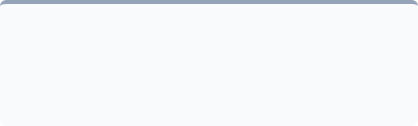
CONCLUSIONES SOBRE EL CAMPO DE ACCIÓN:
VARIABILIDAD LOCAL Y TECHO NACIONAL
Espacio de Acción Local
Techo Nacional
Áreas 1 (Tamaño del Gobierno), 2 (Sistema Legal) y 5 (Regulación) muestran variabilidad subnacional. En estas dimensiones, la gestión metropolitana puede influir de manera efectiva en el entorno económico local.
Áreas 3 (Estabilidad monetaria) y 4 (Comercio Internacional) presentan muy poca variación local. Estas áreas reflejan restricciones macroeconómicas y regulatorias definidas a nivel nacional, que limitan el rango de desempeño metropolitano, pero que pueden verse mejoradas en un contexto de mayor descentralización.

Slide 42
CONCLUSIONES SOBRE SANTA CRUZ:
DESAFÍOS
PROPUESTAS
La ciudad enfrenta un "techo nacional" con puntajes críticos en libertad de comercio (2,85) y estabilidad monetaria (5,02), que frenan su vocación exportadora.
A pesar de su dinamismo, la rigidez laboral nacional (4,00) actúa como un ancla pesada que impide la creación de empleo juvenil formal y competitivo.
Se debe capitalizar su eficiencia en el gasto municipal (10,00) para implementar una digitalización radical que eleve la regulación de negocios por encima de los 5,00 puntos.
Es imperativo blindar los derechos de propiedad mediante tecnología blockchain para proteger el capital ante la inestabilidad política y social del periodo 2026-2031.

Slide 43
CONCLUSIONES SOBRE COCHABAMBA:
DESAFÍOS
PROPUESTAS
Cochabamba enfrenta la carga administrativa más pesada del eje troncal (2,56), lo que asfixia el emprendimiento y fomenta la informalidad en la región.
El municipio presenta el puntaje más bajo en el Área 1 (4,65), reflejando una estructura burocrática que compite por recursos con el sector privado.
Es urgente un shock de desregulación municipal que elimine trámites redundantes para transformar la ciudad en un nodo ágil para los negocios.
Se debe aplicar una disciplina en el gasto corriente para liberar capital y convertir a Cochabamba en un centro de servicios digitales resiliente.

Slide 44
CONCLUSIONES SOBRE LA PAZ:
DESAFÍOS
PROPUESTAS
La Paz sufre la mayor inseguridad jurídica del eje con una imparcialidad de cortes crítica (2,22), vulnerando la confianza del inversor frente a la discrecionalidad política.
La ciudad presenta el consumo gubernamental más ineficiente de la muestra (6,91), operando bajo una estructura burocrática pesada que asfixia el dinamismo local..
Implementar sistemas de transparencia digital y gobierno abierto que limiten la arbitrariedad funcionaria, garantizando reglas claras para el floreciente ecosistema emprendedor paceño.
Ejecutar un plan de reducción de gasto corriente para liberar recursos hacia la inversión, aprovechando su liderazgo en densidad empresarial para potenciar el crecimiento.

Slide 45
ÍNDICE METROPOLITANO DE LIBERTAD ECONÓMICA
Score general
SANTA CRUZ | 4,92
LA PAZ | 4,91
COCHABAMBA | 4,91

Slide 46
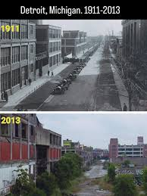
El progreso alcanzado puede verse perdido si las ciudades toman decisiones que vayan en contra de los fundamentos del sistema económico.

Slide 49
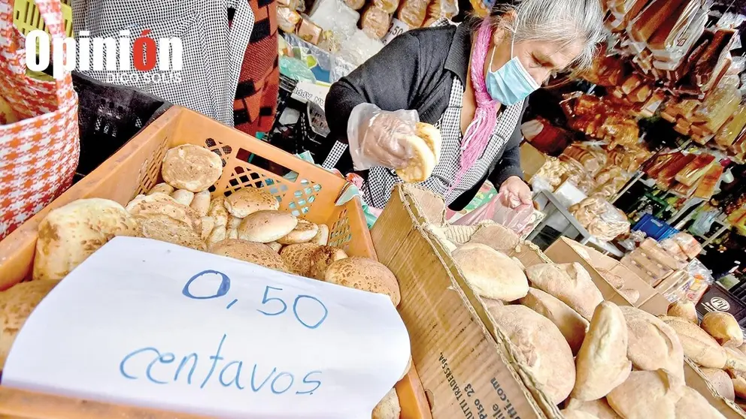

Slide 50
La Libertad y las Instituciones
Inspirados en Douglass North, el estudio demuestra que la prosperidad de nuestras ciudades no es fruto del azar o la geografía, sino de la calidad de sus instituciones; las "reglas del juego“ formales y principalmente las informales son las que definen si el talento de un joven se convierte en emprendimiento o en frustración.

Slide 51
La Competitividad por la Dignidad:
La libertad económica es el camino más directo hacia la dignidad humana; al reducir la carga burocrática y el consumo gubernamental, devolvemos al ciudadano el control sobre su propia vida y su capacidad de crear valor. El desafío es cultural.

Slide 52
El Poder de lo Metropolitano ante el Techo Nacional:
Aunque existen frenos nacionales, los gobiernos municipales poseen la llave de la regulación local para actuar como "islas de eficiencia", demostrando que el cambio institucional puede y debe empezar desde nuestras propias metrópolis. Se demuestra que, el nivel central limita la posibilidad de (de)crecimiento de las regiones.

Slide 53
¿Qué priorizar para
Santa Cruz de la Sierra?
Tamaño del Gobierno
Sistema legal y derechos de propiedad
Estabilidad monetaria
Regulaciones
Libertad de comercio internacional

Slide 54
ÍNDICE METROPOLITANO
DE LIBERTAD ECONÓMICA
PRESENTACIÓN OFICIAL
BOLIVIA 2026
Santa Cruz de la Sierra, marzo de 2026

